Slide 1

Двузначные числа
Цирковое представление
Б
И
Л
Е
Т
математика для 1 класса
дата: III четверть время: урок №31
Автор презентации
Коровина Ирина Николаевна
учитель начальных классов
МБОУ СОШ №9 г. Сафоново Смоленской области

Slide 2


Приглашаются
«соседи» числа
18
17
19
39
38
40
50
49
51
71
70
72

Slide 3
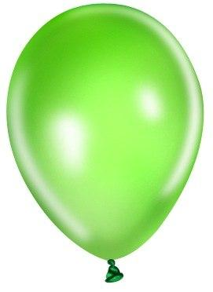



Назови числа в порядке возрастания
52
43
92
80
27
30
96
79
96
30
80
52
27
43
79
92

Slide 4
Назови числа в порядке убывания
66
77
33
44
99
88
22
55
22
88
44
66
99
77
55
33

Slide 5
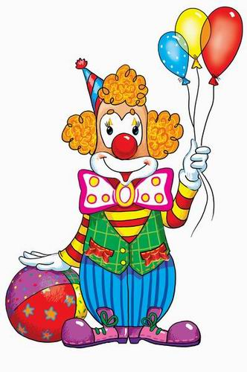
Сравни числа
58
69
95
36 63
>
<
79
76
99
89 98
>
<
<
<
37
67
15
18 24
<
<
>
<
>
<

Slide 6


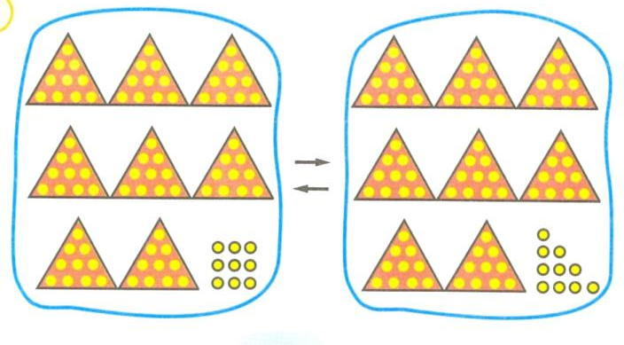
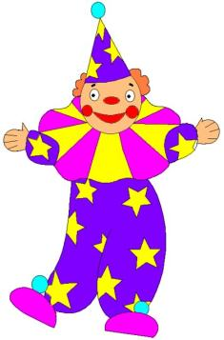
Что изменилось?
Запиши ответы равенствами
39 + 1 = 40
49 + 1 = 50
40 – 1 = 39
50 – 1 = 49
89 + 1 = 90
90 – 1 = 89

Slide 7

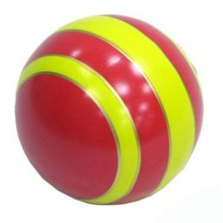
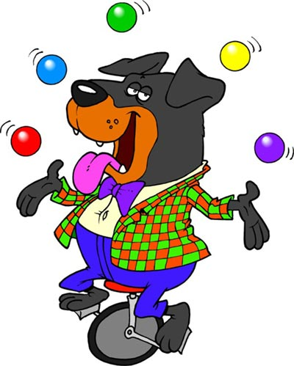
Увеличь числа на 1
79
80
50
59
49
60
29
30
69
70

Slide 8
Уменьши числа на 1
80
79
89
60
90
59
40
39
70
69

Slide 9
Используемые источники:
http://alldaydesing.net/uploads/posts/2013-03/thumbs/1363686164_34775.jpg
http://ge-4.livejournal.com/6930.html
http://www.flowerbunker.ru/catalog/dostavka_tsvetov_po_spb/podarki_i_suveniry/1088
http://ru.fotolia.com/id/5235514
http://img0.liveinternet.ru/images/attach/c/7/95/181/95181566_large_1.png
http://www.clipartov.net/show-125.html
Н.Б.Истомина Математика 1 класс. Смоленск «Ассоциация XXI век» 2010г.
Автор шаблона - Фокина Лидия Петровна
http://linda6035.ucoz.ru/

